Slide 1
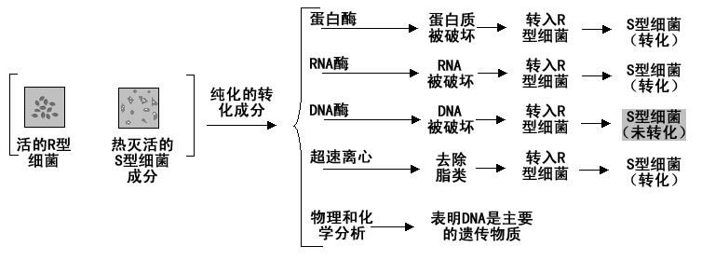
图2-1 肺炎双球菌转化实验

Slide 2
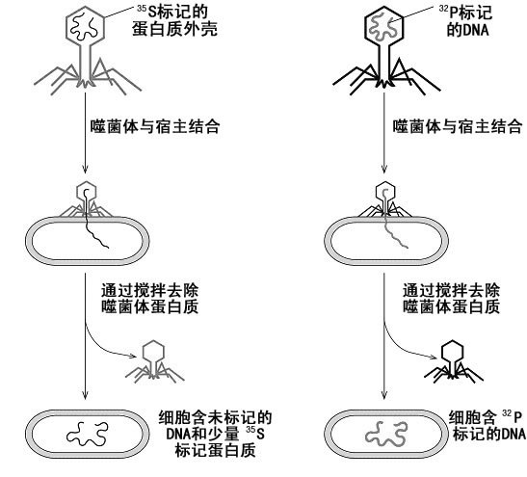
图2-2 噬菌体感染细菌实验

Slide 3
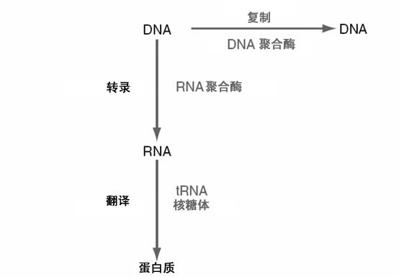
图2-3 最初的中心法则示意图

Slide 4
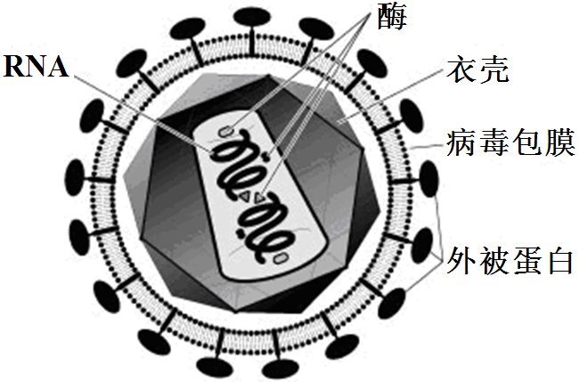
图2-4 人免疫缺陷病毒的结构模式图

Slide 5
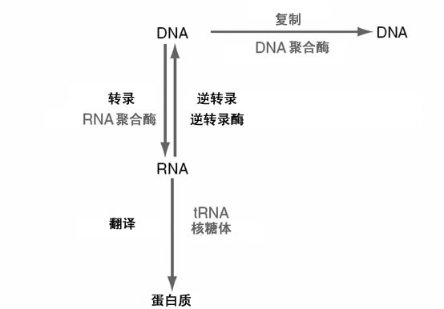
图2-5 完整的中心法则示意图，遗传信息可以由RNA流向DNA

Slide 6
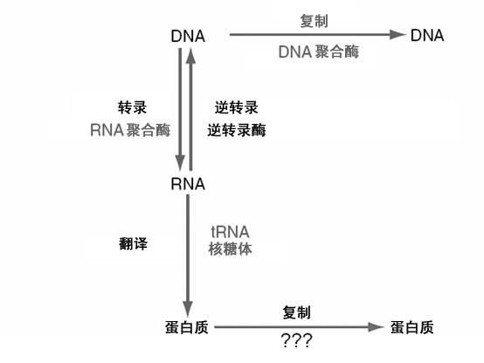
图2-6 中心法则的补充——以蛋白质为模板复制蛋白质

Slide 7
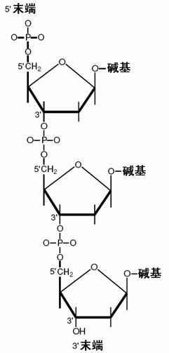
图2-7 核苷酸以磷酸酯键头尾相连构成核酸分子

Slide 8
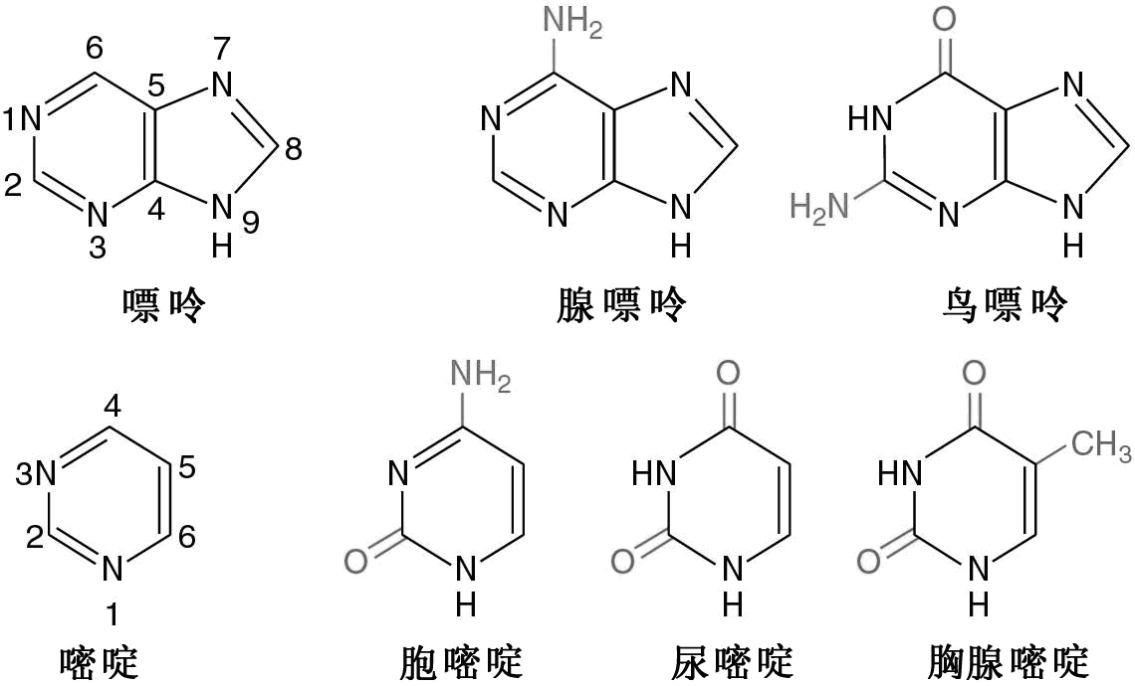
图2-8 五种碱基的结构图

Slide 9
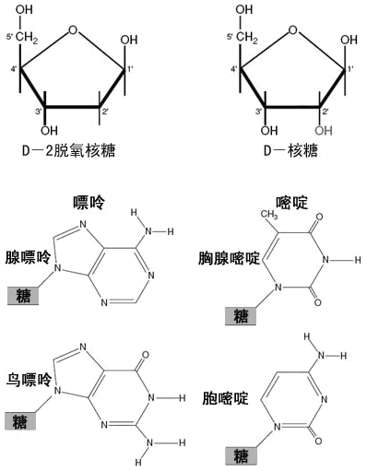
图2-9 核糖和核苷的结构图

Slide 10
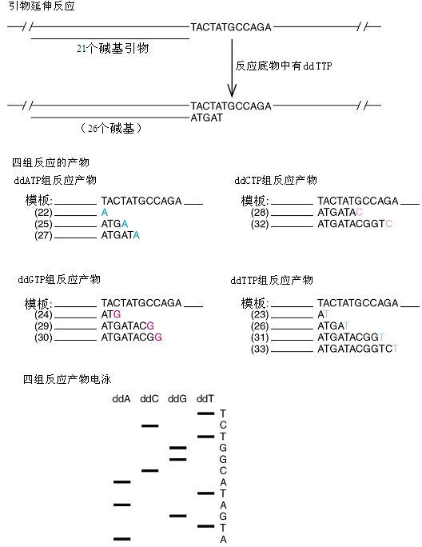
图2-10 末端终止法测定DNA序列

Slide 11
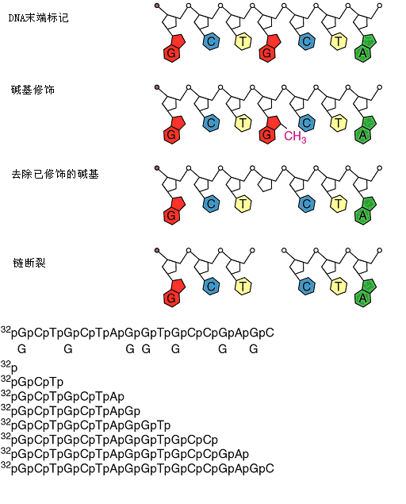
图2-11 化学裂解法测定核酸序列的原理

Slide 12
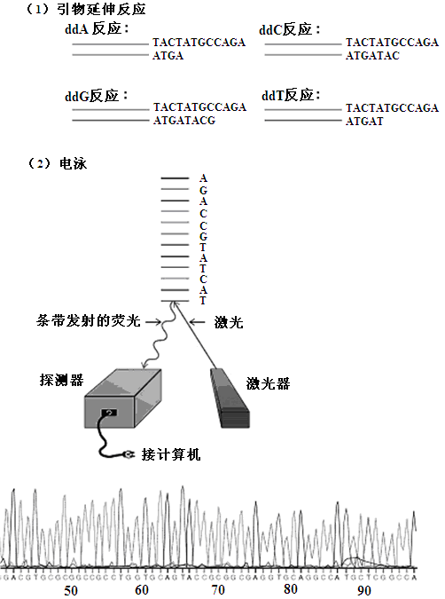
图2-12 自动化末端终止法DNA序列测定的原理

Slide 13
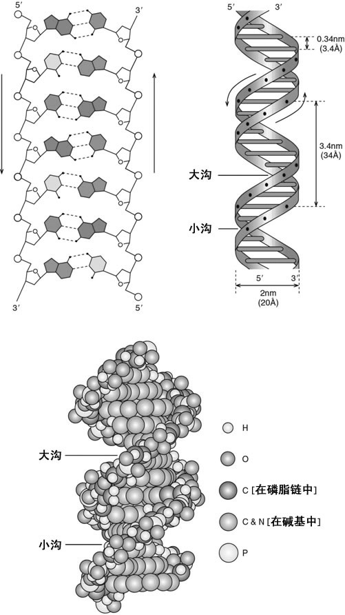
图2-13 DNA双螺旋的模式图

Slide 14
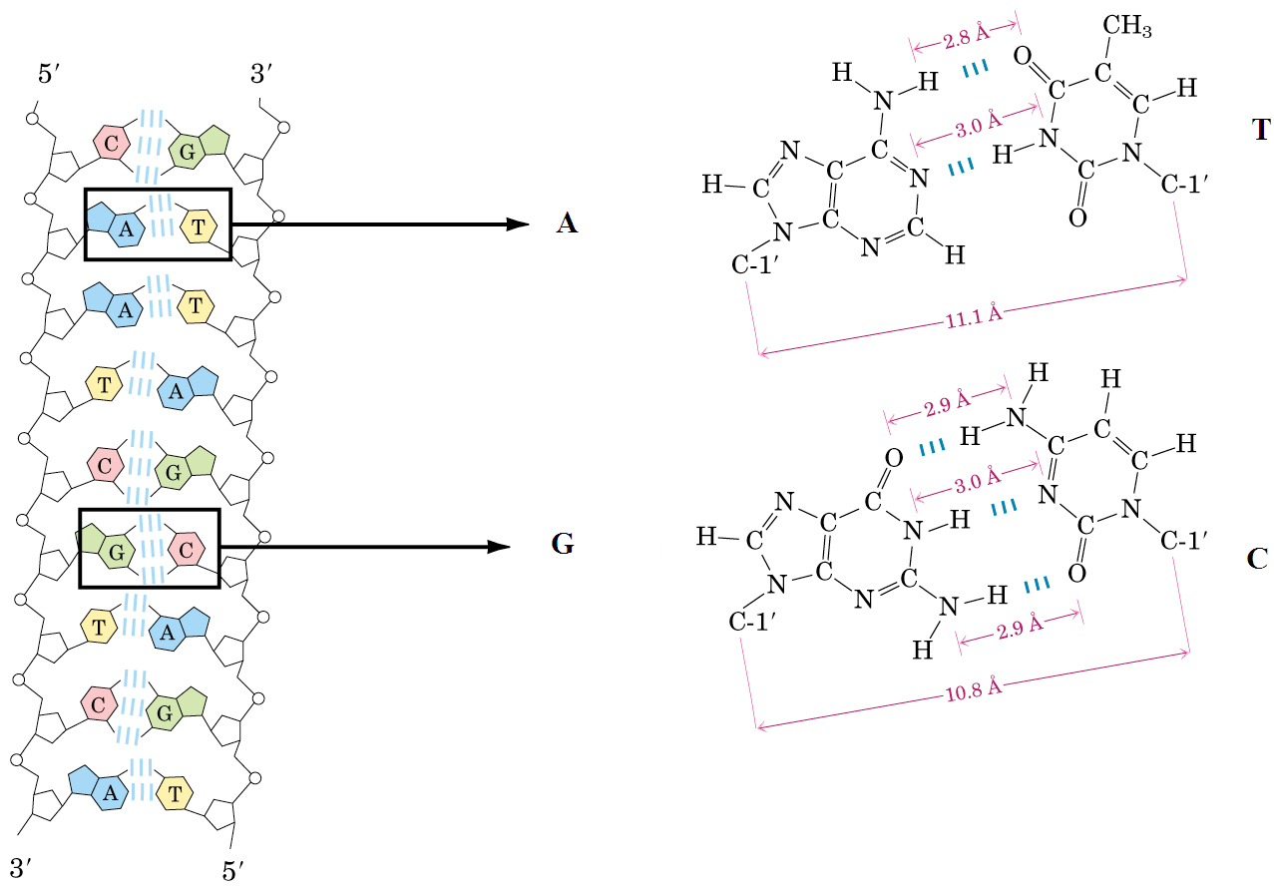
图2-14 DNA中碱基的配对情况

Slide 15
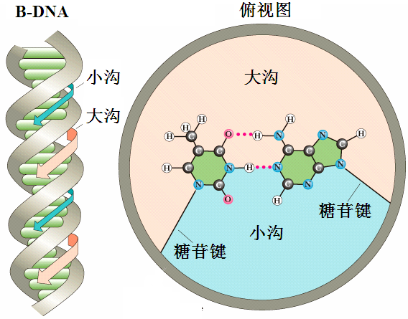
图2-15 DNA的大沟和小沟

Slide 16
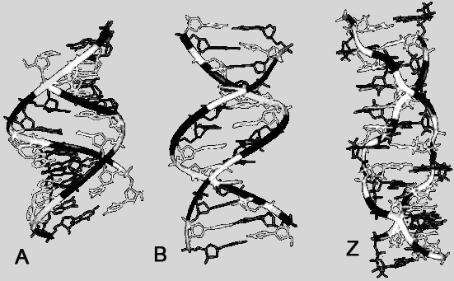
图2-16 A-DNA、B-DNA和Z-DNA 结构模式图

Slide 17
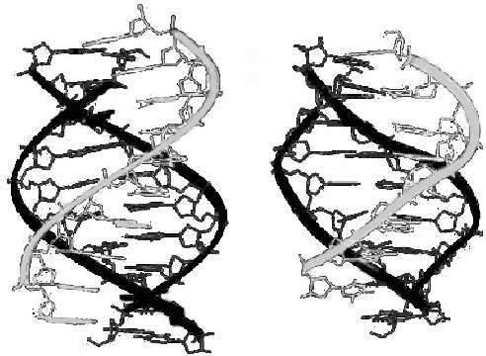
图2-17 三链DNA模式图

Slide 18
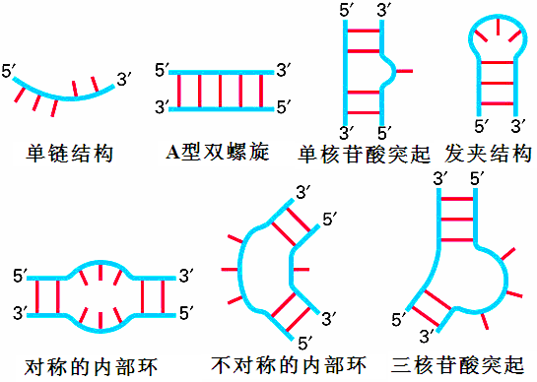
图2-18 RNA的几种二级结构

Slide 19
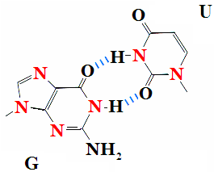
图2-19 RNA分子之中的GU碱基对

Slide 20
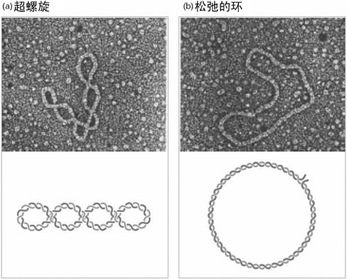
图2-20 电子显微镜下显示超螺旋和松弛的螺旋及其模式图

Slide 21
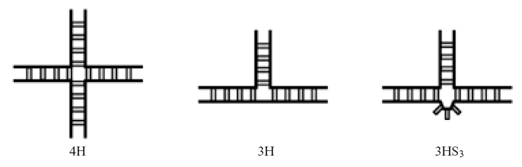
图2-21 不同方式的Holliday连接

Slide 22
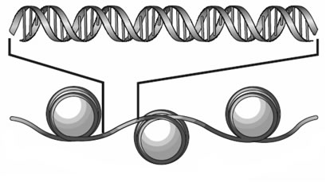
图2-22 真核细胞染色体上的核小体结构

Slide 23
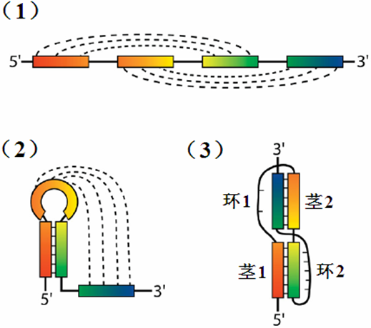
图2-23 RNA的假节结构

Slide 24
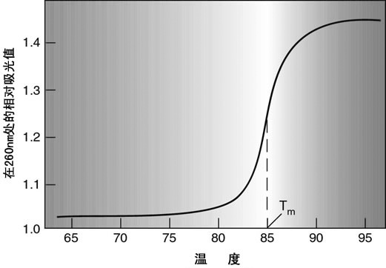
图2-24 DNA的熔解曲线图

Slide 25
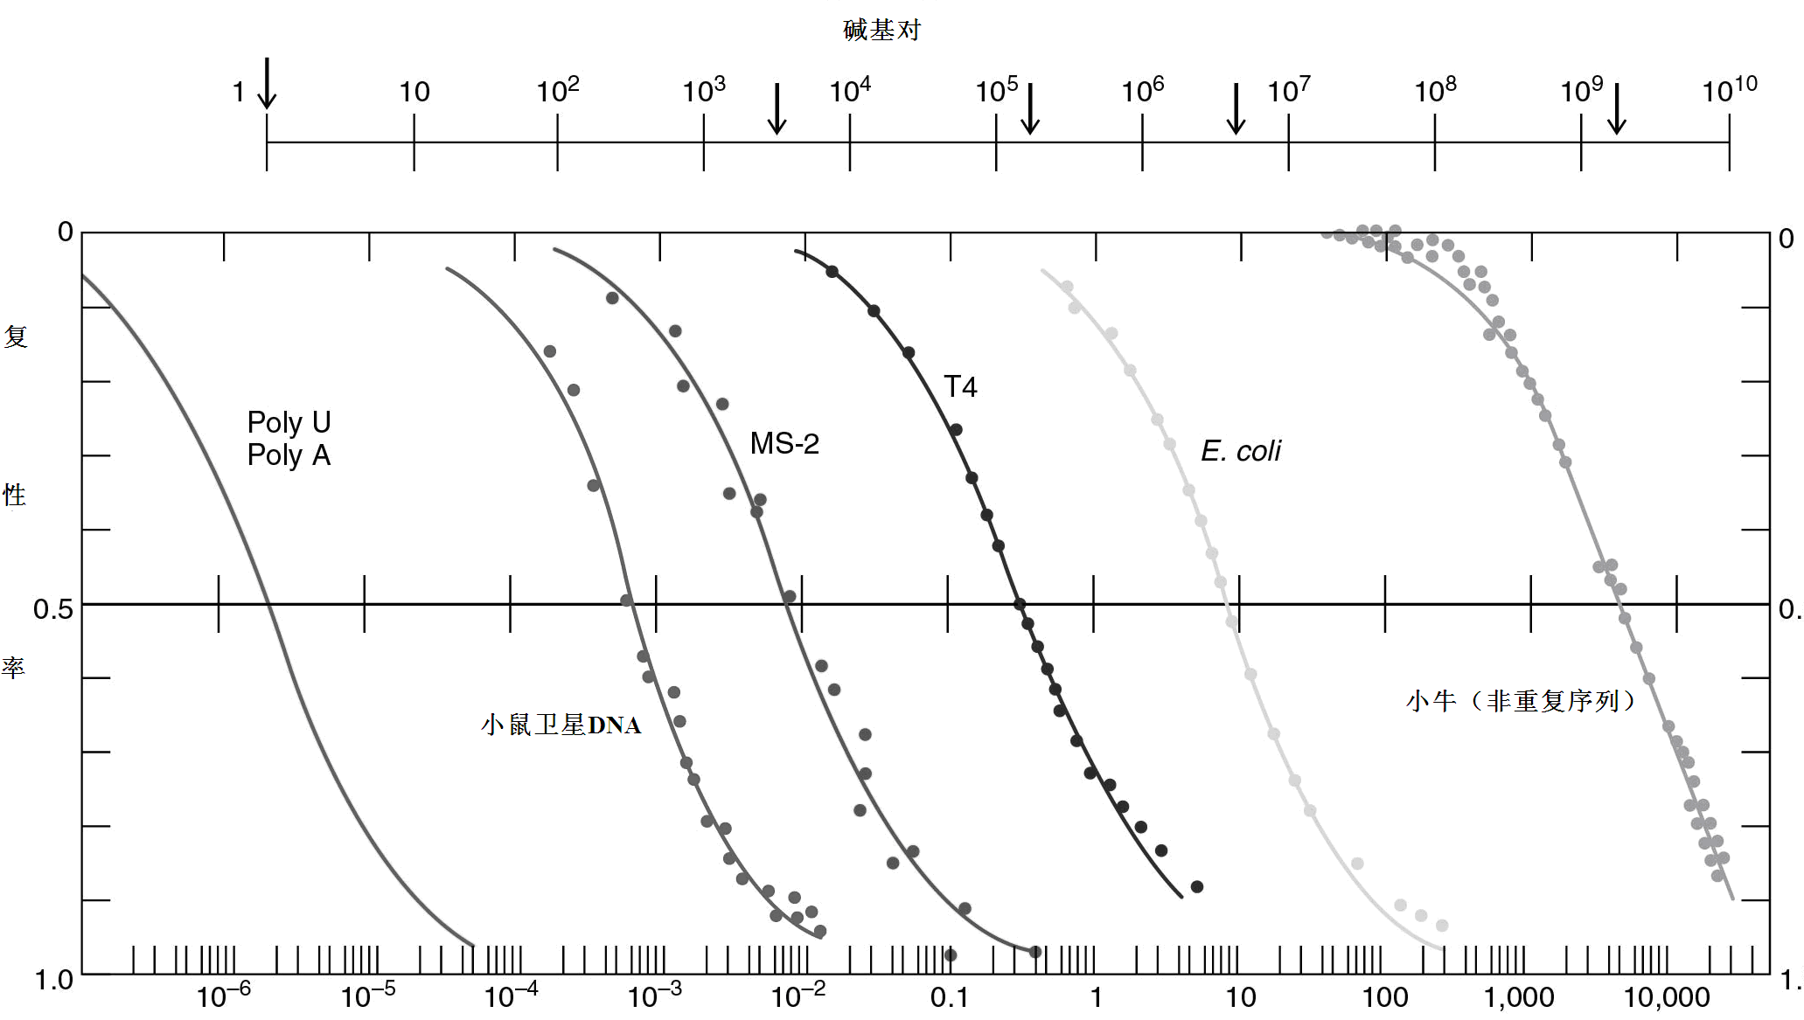
图2-25 不同物种DNA复杂性的Cot曲线

Slide 26
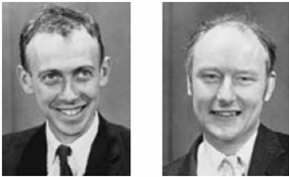
图2-26 Watson（左）与Crick（右）

Slide 27
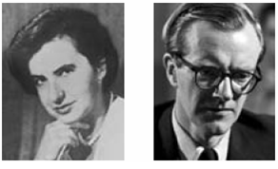
图2-27 Rosalind Franklin（左）与Maurice Wilkins（右）

